Slide 2
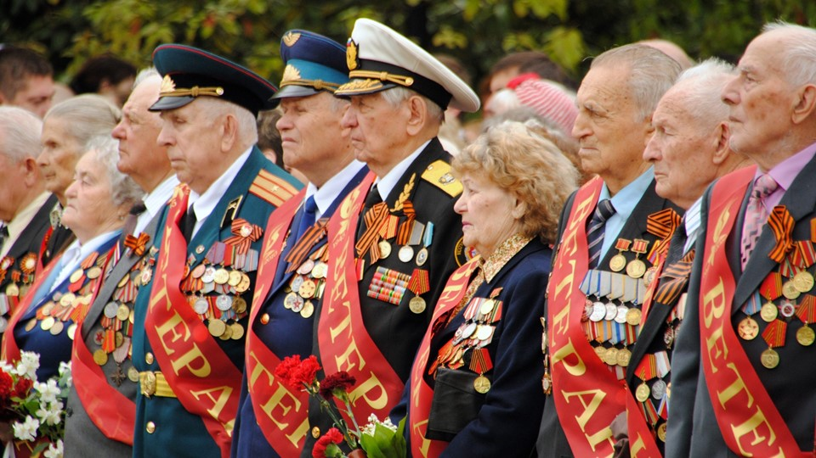
«Ветераны - наша гордость и опора»
Гурьянова Маргарита
Студентка 2 «Б» группы

Slide 3
Цель – узнать о защитниках нашей родины и поделиться ею.
Задачи:
Узнать у родственников о героях войны и кто из прадедов участвовал в войне.
Рассмотреть фотоматериалы прадеда с фронта.
Узнать на каких фронтах побывал прадед.
Взять информацию от бабушки и из интернет-ресурсов.
Прочитать о наградах моего прадедушки.
Написать сочинение-статью.
Создать презентацию-экскурсию с его фотографиями и рассказать о нём.
Защитить свой проект.

Slide 4
Актуальность проекта – многие из нас не знают о защитниках нашей родины , о тех ,благодаря которым мы живём сейчас и поэтому моя цель поделиться с одноклассниками этой информацией.
Продукт проекта – сочинение-статья.

Slide 5
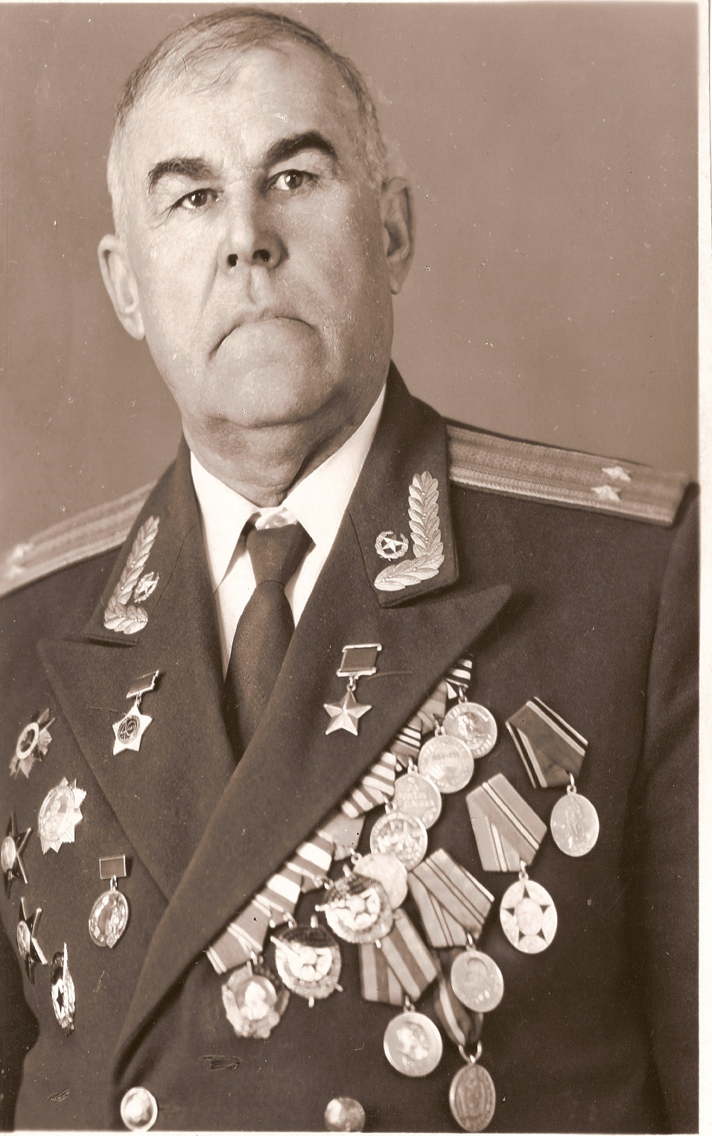
Славянский Иван Павлович – командир батальона 479-го стрелкового полка 149-й Новоград-Волынской стрелковой дивизии 3-й гвардейской армии 1-го Украинского фронта, майор.
Родился 25 июля 1905 года в станице Кагальницкая Ростовской области, в семье казака. Русский. Окончил 4 класса в Кагальницкой средней школе № 1. Работал в казачьем крестьянском хозяйстве.

Slide 6
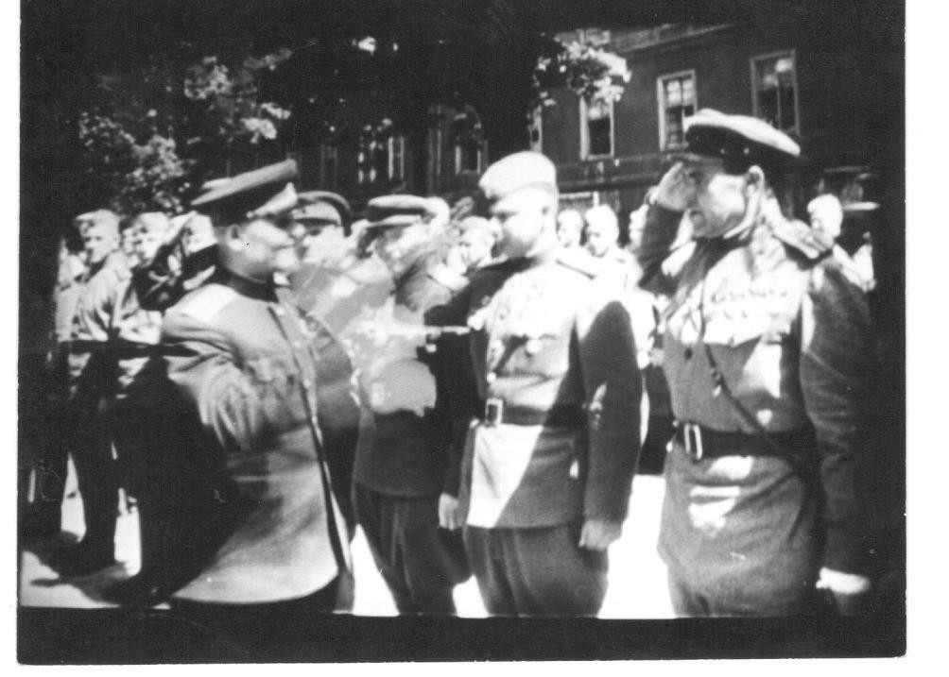
Маршал Конев здоровается с прадедушкой Иваном Павловичем ,которого знал лично.Снимок сделан из ДОК фильма- Повесть о маршале Коневе

Slide 7
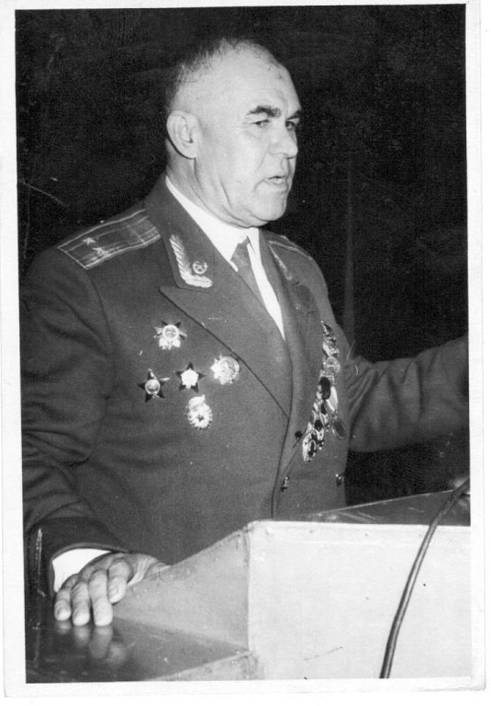
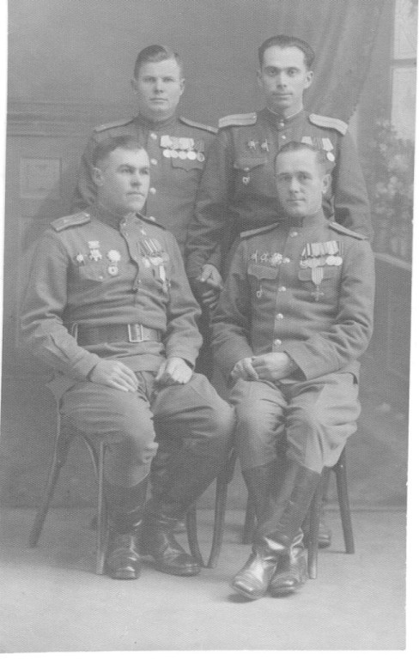
Фотографии из личного семейного архива

Slide 8
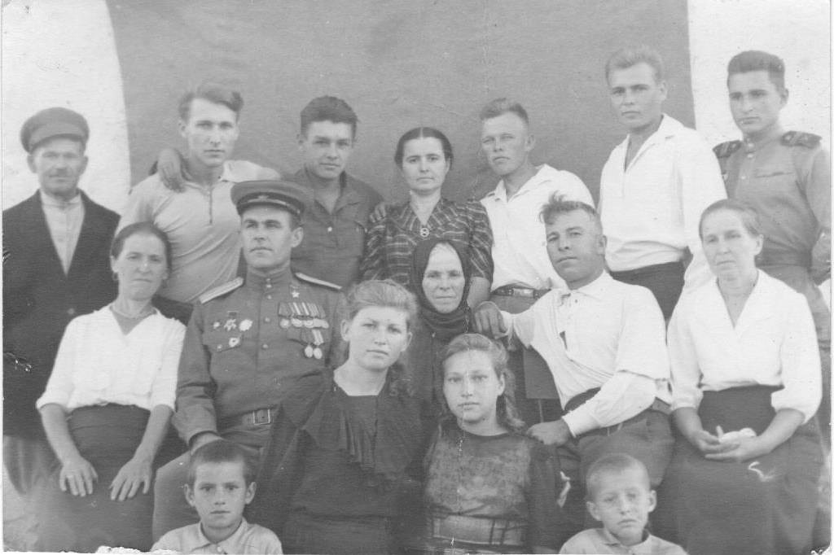
Иван Павлович со своими родными: станица Кагальницкая 1942 год.

Slide 9
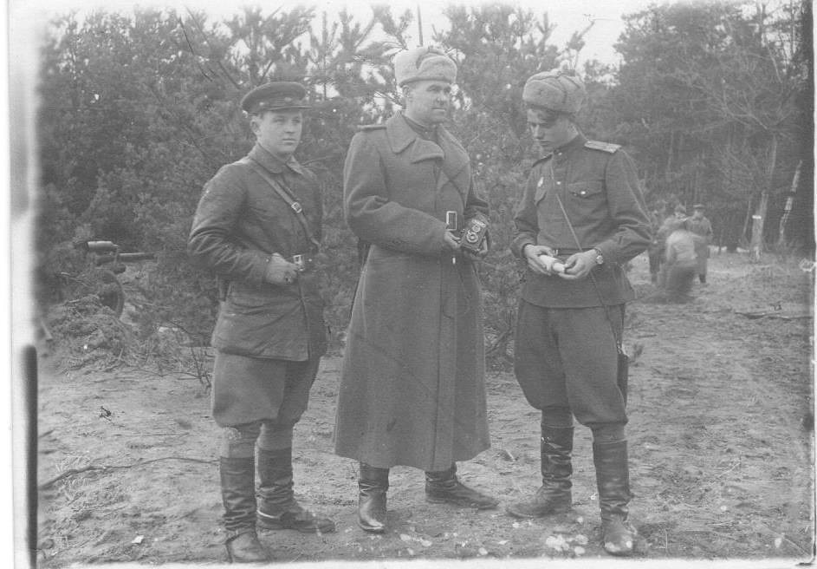
Фотография с фронта (семейный архив) 1943 год

Slide 10
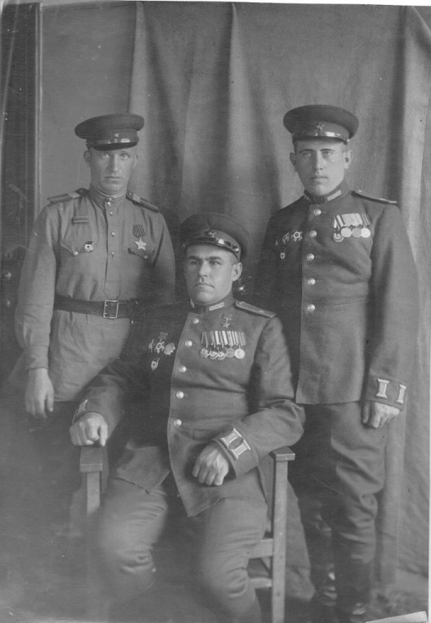

Slide 11
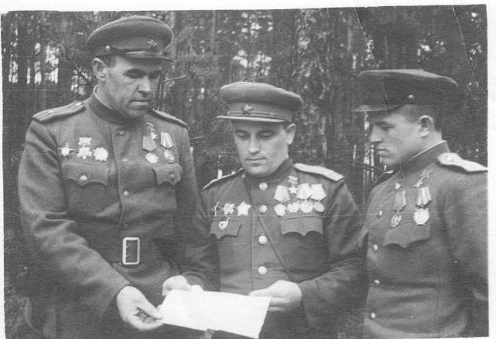

Slide 12
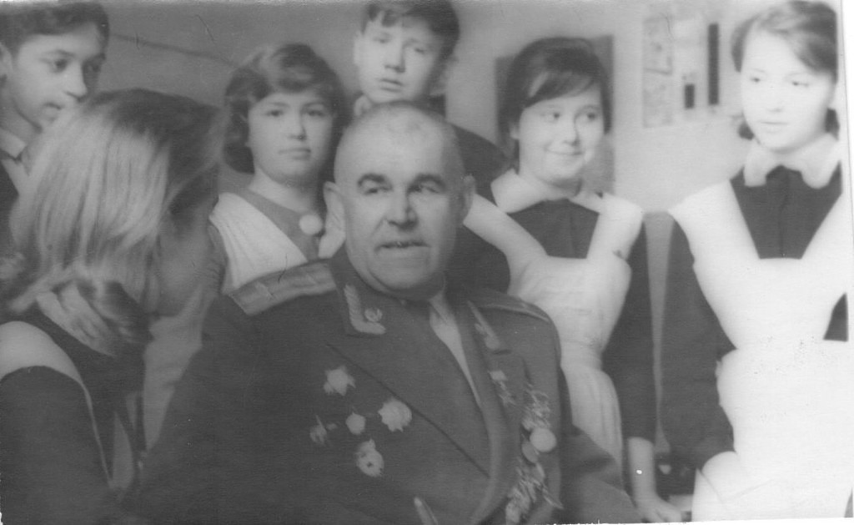
Последние годы жизни: в школе он вёл уроки «Воспитания по патриотизму младших поколений»

Slide 13
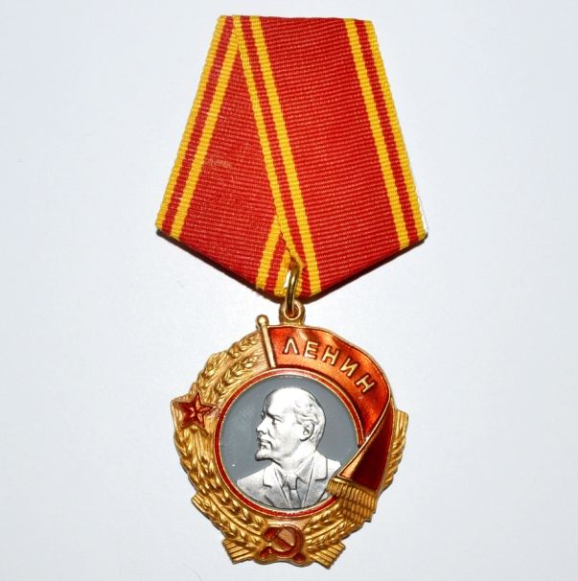
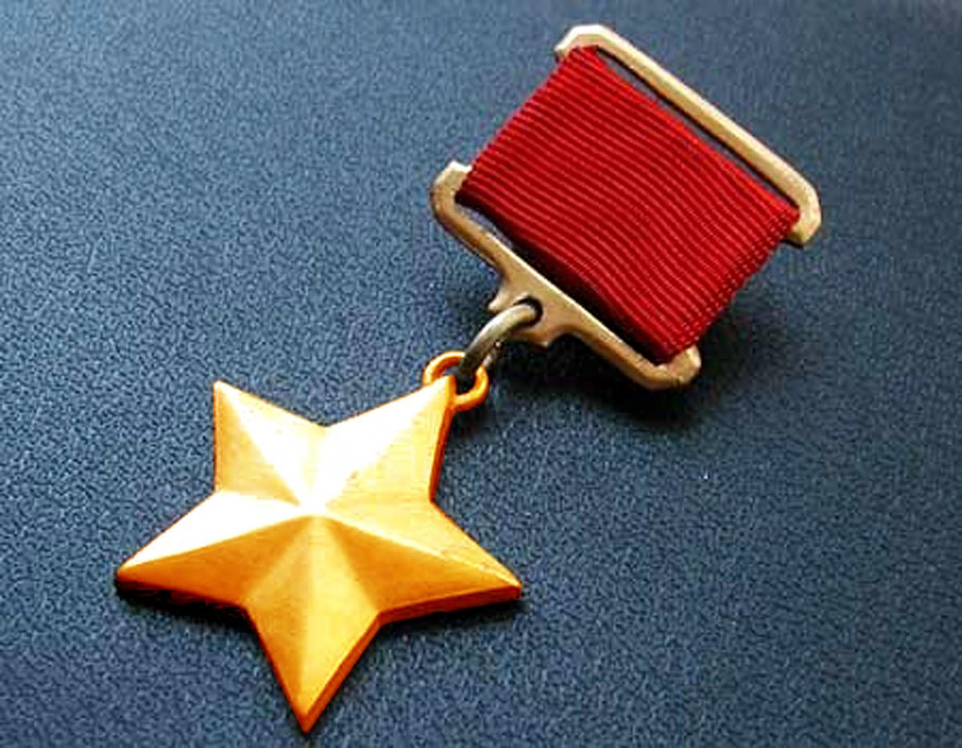
Указом Президиума Верховного Совета СССР от 23 сентября 1944 года за образцовое выполнение боевых заданий командования на фронте борьбы с немецко-фашистскими захватчиками и проявленные при этом мужество и героизм майору Славянскому Ивану Павловичу присвоено звание Героя Советского Союза с вручением ордена Ленина и медали «Золотая Звезда» (№ 2330).

Slide 14
В 1945-48 годах служил в Чехословакии и Австрии заместителем командира по строевой части 39-го гвардейского стрелкового полка 13-й гвардейской стрелковой дивизии и 45-го гвардейского механизированного полка 13-й гвардейской механизированной дивизии. С 1948 года служил на должности военкома: (01.48 – 10.51) - Мучкапского РВК, (08.53 - 12.58) – Бондарского РВК Тамбовской области. В 1952 году окончил Курсы усовершенствования офицерского состава (КУОС) в городе Куйбышев (Самара). С 30 декабря 1958 года полковник И.П.Славянский – в запасе. Жил в городе Тамбов, был персональным пенсионером союзного значения. Умер 19 января 1973 года. Похоронен в городе Тамбове, на Воздвиженском кладбище.
В станице Кагальницкой Ростовской области имя Героя носит начальная школа № 17. В Тамбове, на доме, где жил Герой, установлена мемориальная доска.

Slide 15
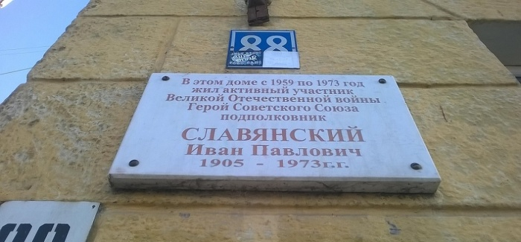

Slide 16
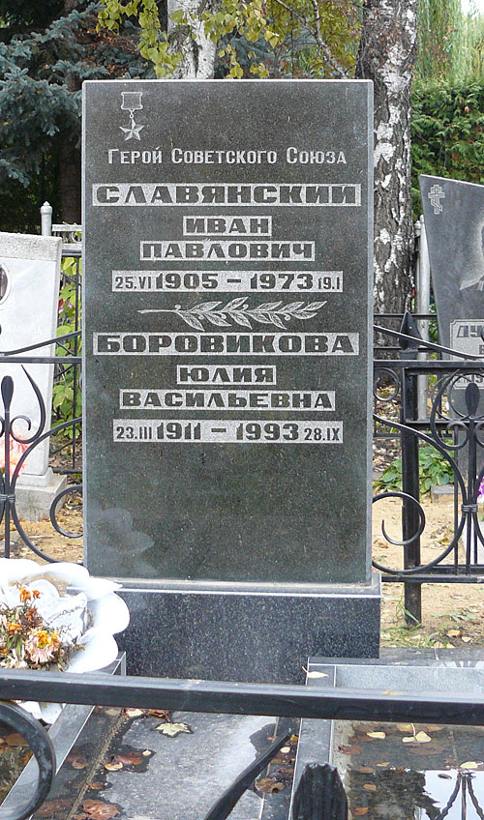

Slide 17
Я горжусь ,что в моей семье есть такой человек !
Мы помним и радуемся заслугам нашего прадедушки!
Ветеранов осталось так мало , но мы не знаем так много о той кровопролитной войне!
Они были совсем молодые и неопытные ,но это им не помешало пройти и победить эту войну! Дать жизнь новым поколения!
Подумайте а вы бы так смогли ?Идя под пули с автоматом против танков. Отдавая свою жизнь ,что бы дать время другим идти дальше. Голодать, спать на снегу , идти в бой не думая о том вернусь ли я живым домой….

